Slide 1

Treinamento JAVA
Módulo 11 – Garbage Collection
Notes:
http://www.tutorialspoint.com/java/java_overriding.htm

Slide 2
Gerencia de Memória
O Java prover um ambiente gerenciado para execução de programas.
O gerenciamento de memória é um dos itens mais importantes no desenvolvimentos de software
O Java dispõe de uma estrutura que “reclama” memória automaticamente sempre que julgar necessário, o Garbage Collector

Slide 3
O Garbage Collector
A JVM quem decide quando executar o Garbage Collector
A implementação do algoritmo interno pode variar muito de JVM para JVM.
O desenvolvedor não pode determinar quando o Garbage Collector irá executar (no máximo ele pode influenciar)
Não há garantias de que memória elegível será coletada.

Slide 4
O Garbage Collector
O Garbage Collector libera somente objetos que não estão mais sendo usados (elegíveis para o Garbage Collector)
Um objeto é considerado elegível quanto não pode ser alcançado por mais nenhuma Thread viva.
E possível tornar um objeto elegível explicitamente.

Slide 5
Tornando um Objeto Elegível
Existem algumas maneiras de tornar os objetos elegíveis
Anulando sua referência
Reatribuindo uma referência
Isolando uma referência

Slide 6
Anulando uma Referência
A primeira maneira de remover uma referencia para um objeto é atribuindo null para a variável que referencia o objeto.
public class GarbageTruck {
public static void main(String[] args) {
StringBuffer sb = new StringBuffer("hello");
System.out.println(sb);
// The StringBuffer object is not eligible for collection
sb = null;
// Now the StringBuffer object is eligible for collection
}
}

Slide 7
Reatribuindo uma Referência
Segunda maneira é desacoplando a referência a um objeto fazendo com que a variável aponte para outro objeto.
class GarbageTruck {
public static void main(String[] args) {
StringBuffer s1 = new StringBuffer("hello");
StringBuffer s2 = new StringBuffer("goodbye");
System.out.println(s1);
// At this point the StringBuffer "hello" is not eligible
s1 = s2; // Redirects s1 to refer to the "goodbye" object
// Now the StringBuffer "hello" is eligible for collection
}
}

Slide 8
Isolando uma Referência
Terceira maneira, quando objetos contém somente referências internas.
public class Island {
Island i;
public static void main(String[] args) {
Island i2 = new Island();
Island i3 = new Island();
Island i4 = new Island();
i2.i = i3; // i2 refers to i3
i3.i = i4; // i3 refers to i4
i4.i = i2; // i4 refers to i2
i2 = null;
i3 = null;
i4 = null;
// do complicated, memory intensive stuff
}
}

Slide 9
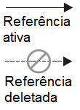
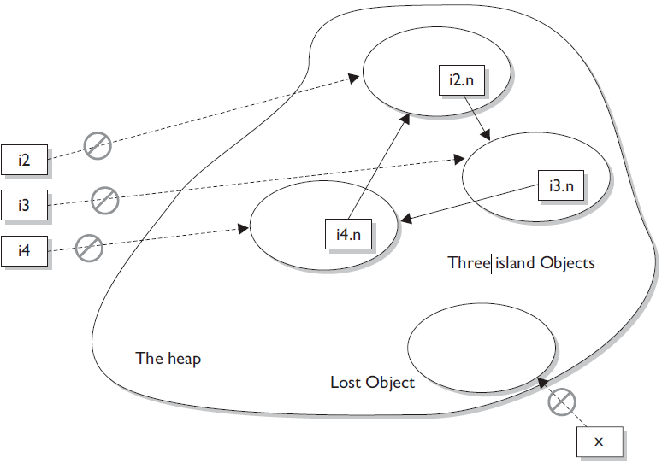

Slide 10
Influenciando o Garbage Collector
Não é possível forçar a coleta de lixo, no entanto o JAVA permite que o desenvolvedor possa requisitar a execução do GC.
A classe Runtime pode ser usada para influenciar o GC através da seguinte chamada:
Runtime.getRuntime().gc();
ou
System.gc();
A classe Runtime contém outros métodos utilitários para verificar memória usada, executar programas externos etc.

Slide 11
Executando Código Antes da Coleta
O JAVA permite que você execute código imediatamente antes do GC deletar um objeto. Para isso é só sobrescrever o método finalize() , que todo objeto herda da classe Object.
O GC garante que, se o objeto for deletado, esse método será chamado, uma única vez (pelo GC), antes da liberação.
Não há garantias que o finalize irá ser chamado.
Por isso na maioria dos casos não é interessante sobrescrever ele.

Slide 12
Exercícios de Certificação
Fazer exercícios de certificação
Na prova de certificação SE6 não é mais abordado a o método System.gc();
O foco deve ser na liberação dos objetos (quando eles se tornam elegíveis) e no método finalize.

